Slide 1



Beeldvormende Vergadering
Omgevingsplan

Slide 2


Agenda
Programma
Quiz (Kahoot!)
(tijdelijk) omgevingsplan
Wat vormt de basis voor het omgevingsplan?
Inzicht in huidige situatie en toekomstige situatie vergunningverlening
Rol gemeenteraad
Bespreken voorbeelden in kleinere groepen en gezamenlijke terugkoppeling
BVV Omgevingsplan 22 april 2021

Slide 3


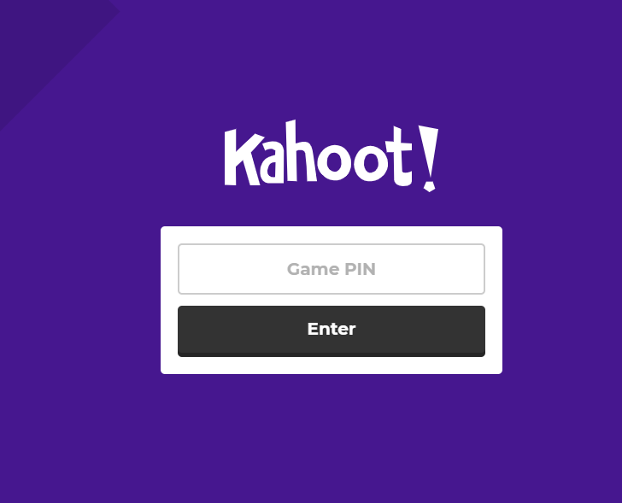
Kahoot!
Ga naar kahoot.it
Bij het starten van de quiz krijgt u van ons een game pin (nummer om in te loggen).
Die vult u in. Daarna vult u uw naam in.
De game pin is 426 5217
Wij starten daarna de Quiz (9 vragen).
BVV Omgevingsplan 22 april 2021

Slide 4
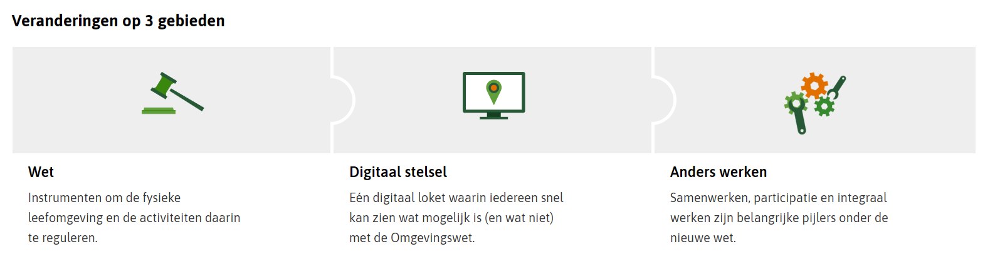
Waar doen we het voor?
Uitgangspunt is denken vanuit de inwoner of bedrijf: wat heeft die nodig?
Hoe maken we het hen zo gemakkelijk mogelijk, zonder onze basiswaarden los te laten? Dat houdt voor ons in dat we gaan voor zo kort mogelijke procedures, waar kan minder regels en vergunningen.
Vertrouwen en goede dienstverlening zijn daarbij leidend.
BVV Omgevingsplan 22 april 2021

Slide 5
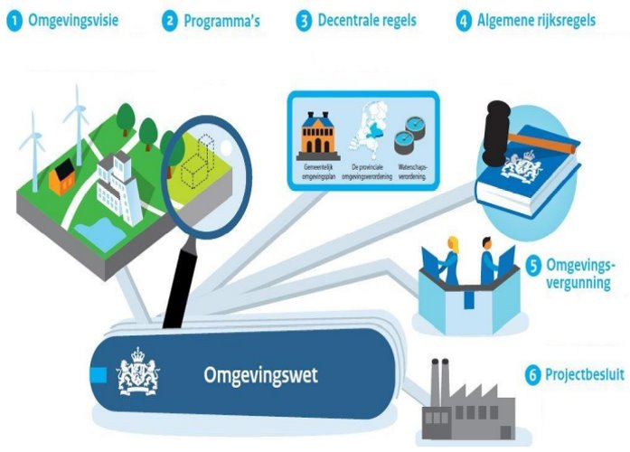
Investments
Omgevingswet en haar instrumenten
BVV Omgevingsplan 22 april 2021

Slide 6

Veranderingen
Uitgangspunten:
Vertrouwen en verminderen regeldruk;
Van planologisch akkoord naar inpassing in fysieke leefomgeving;
1 Omgevingsplan.
Veranderingen:
Invoering Wet Kwaliteitsborging: bouwtechnisch gaat de toetsing eruit;
Inrichting van DSO met vragenbomen.
BVV Omgevingsplan 22 april 2021

Slide 7
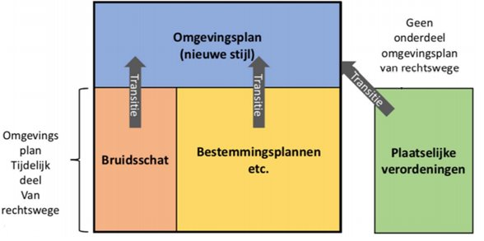
(Tijdelijk) Omgevingsplan
Input Omgevingsplan​
Omgevingsvisie Hollands Kroon​
Instructieregels Rijk & Provincie​
Plaatselijke verordeningen – Verordening Fysieke Leefomgeving​
Huidige ruimtelijke plannen​
Bruidsschat
BVV Omgevingsplan 22 april 2021

Slide 8
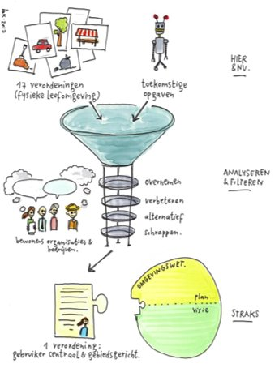
Verordening Fysieke Leefomgeving
In de VFL worden bijna alle gemeentelijke verordeningen die zien op de fysieke leefomgeving samengevoegd.
Analyse circa 25 verordeningen/beleidsstukken
  Past de regel nog bij HK?
  Tegenstrijdigheden oplossen
  Uniforme procedures
Vindbaar en begrijpelijk voor iedereen
  1 verordening
  Taalgebruik B1
Veel gaat beleidsneutraal over, bijvoorbeeld:
  Grote delen APV (recent nog herzien)
  Erfgoedverordening
Wat is nieuw?
  Zorgplicht
BVV Omgevingsplan 22 april 2021

Slide 9
Voorbeelden VFL
Voorbeeld 1
Huidig: Er is nu nog een kapvergunningsplicht voor gemeentelijke bomen. De vergunning wordt aangevraagd en verleend door de gemeente.
Doelstelling: als er gekapt moet worden, doen we dit in overleg met de omwonenden, tenzij er sprake is van een boom die dreigt om te vallen.
Voorstel is dan ook om de kapvergunningplicht te laten vervallen en in onze interne werkwijze op te nemen dat we in overleg met omwonenden tot een goed plan komen met eventuele vervangende bomen. Of herplanten op een andere locatie.
Voorbeeld 2
Huidig: De winkeltijdenverordening geeft aan dat winkels op zondag van 10.00 tot 18.00 uur open mogen zijn.
Doelstelling: Dereguleren waar kan. In het kader van Corona zijn de openingstijden nu een jaar verruimd. Er is geen overlast bekend daardoor en deze tijden sluiten regionaal beter aan (ruimere openingstijden in Den Helder, Schagen).
Voorstel: Openingstijden verruimen op zondag van 08.00 tot 21.00 uur
BVV Omgevingsplan 22 april 2021

Slide 10
Wat verandert er voor u?
1 Omgevingsplan dat gedeeltelijk kan worden gewijzigd.
Mandaat (= delegatie) aanpassen Omgevingsplan naar college bijvoorbeeld voor:​
Huidige wijzigings- en uitwerkingsbevoegdheden;
Verwerken instructieregels​ Rijk en Provincie;
Verwerken onherroepelijke projectbesluiten​;
Verwerken buitenplanse OPA’s​;
Verwerken van vastgesteld raads- en collegebeleid​;
Plannen in lijn met de huidige VVGB lijst.
BVV Omgevingsplan 22 april 2021
Notes:
Over de huidige VVGB werkwijze en de veranderingen heeft u in september een BVV

Slide 11
Casussen
Waar rekening mee te houden bij het maken van keuzes
Waarom wil je iets toetsen/beoordelen/ontvangen?
Initiatiefnemer (vrijheid/snelheid/vertrouwen)
Input basisregistraties (WOZ, BAG)
Toetsen aan voorkant of controleren aan achterkant?
Opbrengst leges / kosten
Wie van de leden van de subgroepen geeft de terugkoppeling?
BVV Omgevingsplan 22 april 2021

Slide 12

Dank voor uw aandacht!

